Slide 1
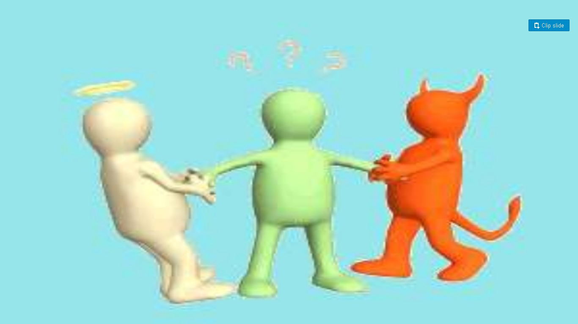
Modyul 6 ANG KAUGNAYAN NG KONSENSIYA SA LIKAS NA BATAS MORAL

Slide 5
“Hindi maatim ng aking konsensiya”
“Malinis ang konsensiya ko”

Slide 7
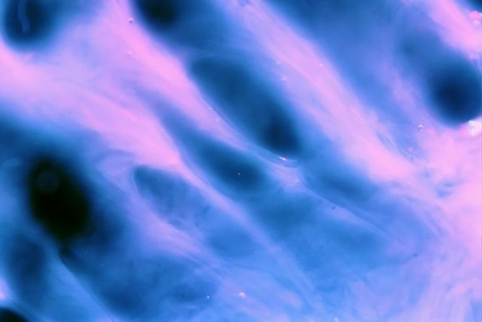
KONSENSIYA
Latin
cum
scientia
WITH
KNOWLEDGE

Slide 8
KONSENSIYA
Latin
cum
scientia
MAY
KAALAMAN

Slide 9
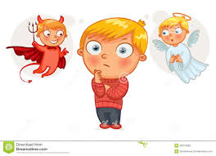
Konsensiya
With knowledge o mayroon kaalaman
May kakayahan na kumilala ng mabuti o masama
ito ay nakakabit sa isip ng tao.
May kakayahan na kumilala ng mabuti o masama

Slide 10
Ang paglalapat ng kaalaman ay maaaring magawa sa pamamagitan ng mga sumusunod na paraan: Santo Tomas de Aquino
1. Sa tulong ng konsensiya, nakikilala ng tao na may bagay siyang ginawa o hindi ginawa.
2. Sa pamamagitan ng konsensiya, nahuhusgahan ng tao kung may bagay na dapat sana’y isinagawa subalit hindi niya ginawa o hindi niya dapat isinagawa subalit ginawa.
3. Gamit ang konsensiya, nahuhusgahan kung ang bagay na ginawa ay nagawa nang maayos at tama o nagawa nang di-maayos o mali.

Slide 11
Paano nga ba nalalaman ng konsensiya ang tama
at mali?
Pamantayan ng Likas na Batas Moral

Slide 12
Likas na Batas Moral
ibinigay ng Dios sa tao noong siya ay likhain.
Sa pamamagitan ng batas na ito, ang tao ay may kakayahang makilala ang mabuti at masama
Nakaukit ito sa pagkatao ng isang indibiduwal kaya’t ang unang prinsipyo nito ay: Likas sa tao na dapat gawin ang mabuti at iwasan ang masama.

Slide 13
Likas na Batas Moral
ay likas sa tao dahil sa kanyang kalayaan
Nakasaad sa batas na ito ang dapat gawin at di dapat gawin ng tao; kaya’t ito ang gumagabay sa kilos ng tao

Slide 14
Likas na Batas Moral
Layon ng batas-moral na pagkalooban ang tao ng kinakailangang batayan upang makagawa siya ng tamang pasya at kilos
layunin ng batas na ito ang kabutihan ng tao.

Slide 15
Katangian ng Likas na
Batas Moral:
Obhetibo
Pangkalahatan (Unibersal)
Walang hanggan (Eternal)
Di-nagbabago (Immutable)

Slide 16
Katangian ng Likas na
Batas Moral:
Obhetibo
Ito ay nagmula sa mismong katotohanan – ang Diyos
Pangkalahatan (Unibersal)
sinasaklaw nito ang lahat ng tao.
ito ay nauunawaan ng lahat at ito ay katanggaptanggap sa lahat ng tao.

Slide 17
Katangian ng Likas na
Batas Moral:
Walang hanggan (Eternal)
Ang batas na ito ay walang hanggan, walang katapusan at walang kamatayan dahil ito ay permanente.
Di-nagbabago (Immutable)
Hindi nagbabago ang Likas na Batas Moral dahil hindi nagbabago ang pagkatao ng tao (nature of man).

Slide 18
binibigyang direksiyon ng
batas-moral ang pamumuhay ng tao.
-Lipio

Slide 19
Uri ng Konsensya
TAMANG KONSENSYA
Tama ang konsensya kung hinuhusgahan nito ang tama bilang tama at bilang mali ang mali (Agapay, ).
MALING KONSENSYA
mali ang konsensya kung hinuhusgahan nito ang mali bilang tama at ng tama ang mali

Slide 20
Sa pamamagitan ng konsensiya nakagagawa ang tao ng mga pagpapasiya at nasusunod ang batas-moral sa kaniyang buhay.

Slide 21
Ang konsensiya ay likas sa tao upang maghusga sa mabuti o masama na maaaring gawin.
Kung patuloy na babalewalain ng tao ang kaniyang konsensya, darating ang pagkakataon na ito ay magiging manhid sa pagkilala ng tama.

Slide 24
Sagutan ang graphic organizer:

